Slide 1
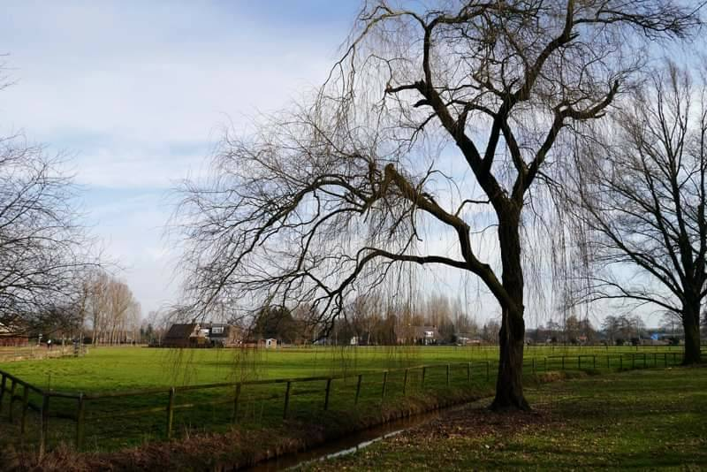
「智愚之別」
馬太福音25:1-13

Slide 2
(一) 看重主再來或輕忽主再來

Slide 3
(1)智慧的基督徒認定主是神國的主，
看重主的榮耀，就渴慕主再來；
世人卻只重今生而輕忽了主。

Slide 4
(二) 知道主再來「一次性」的
終極意義或輕忽此意義

Slide 5
(1) 每個人都要為自己的生命負責，
面對終極考驗時無人能幫你

Slide 6
(2) 作錯了生命的抉擇，
其代價是永遠的

Slide 7
◆恐怕有淫亂的，有貪戀世俗如以掃的， 他因一點食物把自己長子的名分賣了。後來想要承受父所祝的福，竟被棄絕，雖然號哭切求，卻得不著門路使他父親的心意回轉。這是你們知道的。
(來12:16-17)

Slide 8
(三) 知道主再來時間的不可掌握
而儆醒預備或輕忽不準備

Slide 9
(1) 人生的悲劇莫過於終局來到；
才發現自己還未準備好面對

Slide 10
(2) 「永恆意識的預備」
是把永恆的結局和今生的生活結合，為永恆作準備

Slide 11
(3)為主再來這終極性的大事
而做準備是有智慧的

Slide 12
◆「莫想我來要廢掉律法和先知。我來不是要廢掉，乃是要成全。我實在告訴你們，就是到天地都廢去了，律法的一點一畫也不能廢去，都要成全。
(太5：17-18)

Slide 13
◆但無論何人遵行這誡命，又教訓人遵行，他在天國要稱為大的。我告訴你們，你們的義若不勝於文士和法利賽人的義，斷不能進天國。」(太5:19b-20)

Slide 14
(四)渴慕主永恆豐富或輕看此豐富

Slide 15
(1)愚拙者輕看主永恆豐富

Slide 16
1.必有許多人不檢討自己的錯失，
還自以為有進天國的權利

Slide 17
2.主會揭穿許多人虛假的安全感

Slide 18
◆「凡稱呼我『主啊，主啊』的人不能都進天國；惟獨遵行我天父旨意的人才能進去。當那日必有許多人對我說：『主啊，主啊，我們不是奉你的名傳道，奉你的名趕鬼，奉你的名行許多異能嗎？』我就明明地告訴他們說：『我從來不認識你們，你們這些作惡的人，離開我去吧！』」(太7：21-23)

Slide 19
(2) 智慧者渴慕主永恆豐富

Slide 20
1.天國的豐富
以基督的婚姻與婚宴來比喻

Slide 21
2.渴慕基督的豐富
而做出有智慧的回應

Slide 22


